Slide 1

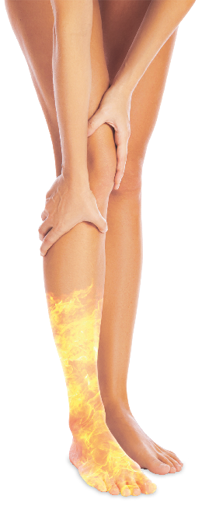
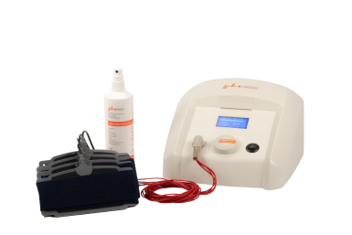
Jetzt günstiges
Testangebot sichern!
Bei Kribbeln,
Brennen und
tauben Füßen
Beratungstag*
(auch telefonisch möglich)
zum Thema Polyneuropathie:
Di.22.10.2024
Bitte vereinbaren Sie noch heute Ihren persönlichen Beratungstermin –
die Plätze sind begrenzt!
* keine Diagnostik

